Slide 1
Brief : analyse de critiques de films
Amadou DIABY, Antoine ANCELIN

Slide 2
Sommaire
Web Scrapping
Préparation des données
Représentation graphique
Préparation du Machine Learning
Création du modèle et test avant intégration

Slide 3
Web scrapping
Technique de collecte de données massives à travers le web pour:
une étude de marché
une analyse de sentiments
Comparaison et surveillance des prix
Email Marketing

Slide 4
La préparation des données
Nettoyage du dataset
Encodage de la colonne ‘Notes’
Détermination des deux classes : positif/négatif
Observation de la répartition

Slide 5
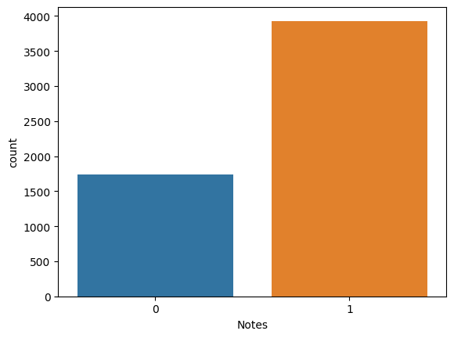
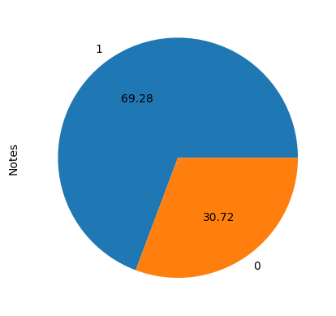
Représentation graphique

Slide 6
Préparation au Machine Learning
Séparation du jeu de données
Data augmentation du trainset pour équilibrage
Standardisation et tokenisation
Création du corpus sur le trainset
Vectorisation et création des wordclouds positifs et négatifs

Slide 7
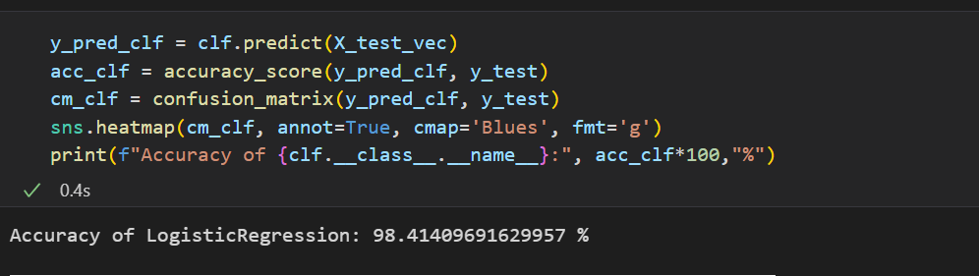
Création du modèle via Logistic Regression
Entrainement du modèle
Prédiction
Test avant création d’application flask

